Slide 1
การกำหนดทับการกระทำเดิม
Function Overloading

Slide 2
การกำหนดทับการกระทำเดิม คืออะไร
เป็นความสามารถของ OOP ที่ยอมให้ method ใช้ชื่อเดียวกันได้
ภายใต้เงื่อนไขที่เหมาะสม
same name but different signatures
ในขณะที่คอมไพล์โปรแกรม compiler จะมองหา method ที่มี signature ที่ตรงกัน หรือที่พอจะอนุโลมได้ แล้วเรียกใช้ method นั้น

Slide 3
กฏเกณฑ์ของ overloading
จำนวน parameter และชนิดข้อมูลต่างกัน
ทั้ง parameter type และ return type
ชนิดข้อมูลต้องต่างกัน
ทั้ง parameter type และ return type
ต้องมีจำนวน parameter ไม่เท่ากัน

Slide 4
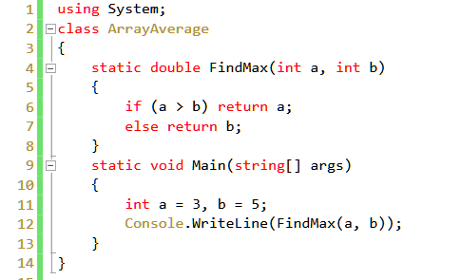
การเขียนโปรแกรมโดยไม่ใช้ overloading
ตัวอย่างที่ 1

Slide 5
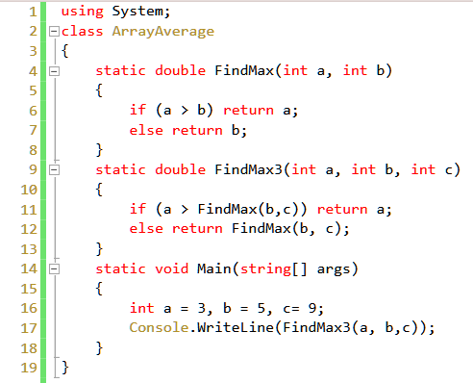
การเขียนโปรแกรมโดยไม่ใช้ overloading
ตัวอย่างที่ 2

Slide 6
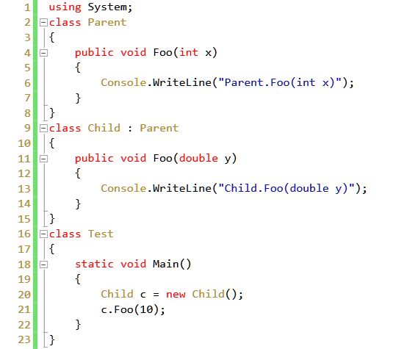
การเขียนโปรแกรมโดยใช้ overloading แบบ inheritance

Slide 7
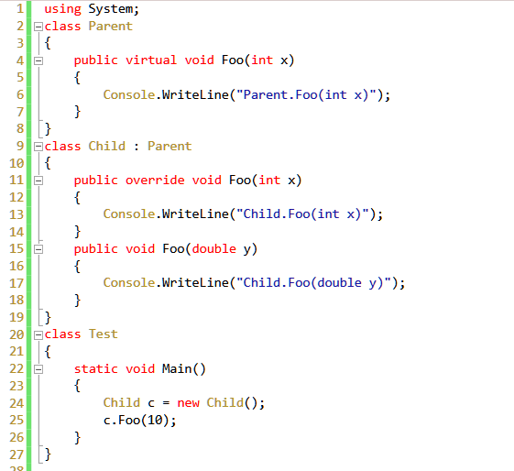
การเขียนโปรแกรมโดยใช้ overriding

Slide 8
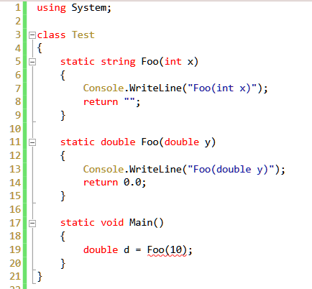
Return types กับ overloading

Slide 9
ข้อควรระวังในการใช้ Overloading
overloading มีประโยชน์ ในการลดความหลากหลายของการตั้งชื่อ
overloading จะใช้ได้ผลดี กับ signature (การ declare ) ที่มีชนิดข้อมูลต่างกันโดยสิ้นเชิง
ถ้าทำให้ compiler สามารถ convert หากันได้จะดีมาก
แต่มีความเสี่ยงตรงที่การระบุชนิดและต้องเข้าใจกฏเกณฑ์ในการเรียกใช้อยู่พอสมควร
โดยทั่วไป Overloading จะใช้ได้ดีกับ Constructor
จะเรียนในเรื่อง Constructor
ถ้าเป็นไปได้ ให้หาชื่อที่เหมาะสมที่ไม่ดูหลากหลายเกินไป
เช่น addD(double, double) กับ addF(float,float)
เนื่องจากแบบนี้ไม่ยากเกินกว่าที่จะใช้ด้วยความระมัดระวังได้
โปรดใช้วิจารณญาณในการทำงานกับ Overloading

Slide 10
Assignment
จงเขียนคลาส เครื่องบวกเลข ลบเลข ที่ไม่ใช้ overloading โดยรับพารามิเตอร์ ชนิด int และ floating point จำนวน 2 และ 3 ตัว
จงเขียนโปรแกรม จากโจทย์ด้านบนโดยใช้ overloading

